Slide 1
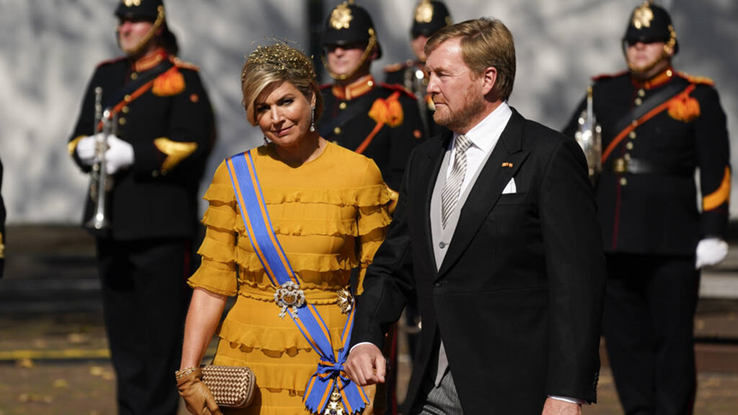
Meer geld naar koningshuis, is dat uit te leggen in economisch zware tijden?

Slide 2
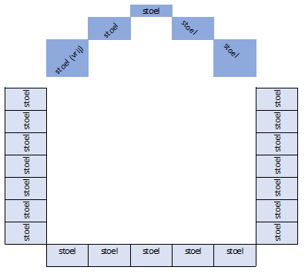
Werkvorm: Inspringdiscussie
De groep zit in een carré en vooraan staan vijf stoelen in een halve cirkel.
Vier deelnemers zitten elk op een stoel, de eerste stoel blijft vrij. Als een leerling wil inspringen gaat het op de eerste stoel zitten, de leerling op de laatste stoel mag eventueel de zin nog afmaken en gaat dan in de kring zitten.
Alle deelnemers hoppen een stoel verder zodat de eerste stoel weer vrij komt. In het begin is het even wennen, maar als dit eenmaal loopt dan kan de discussie redelijk vlot doorgaan.
Even oefenen

Slide 3
Inleiding door docent
Projecteer het krantenartikel op het digibord en laat de leerlingen lezen, of deel het artikel uit en geef hen even leestijd. (bijlage 1: Meer geld naar koningshuis, is dat uit te leggen in economisch zware tijden?)

Slide 4
Stelling 1: Meer geld naar koningshuis, is dat uit te leggen in economisch zware tijden?
Betrokken partijen:
De overheid die de hoogte van de vergoeding van het koningshuis grondwettelijk heeft vastgelegd
Het koningshuis en personeel
Mensen die onder het bestaansminimum zijn gekomen door Corona/werkloosheid.
De belastingbetalende Nederlanders

Slide 5
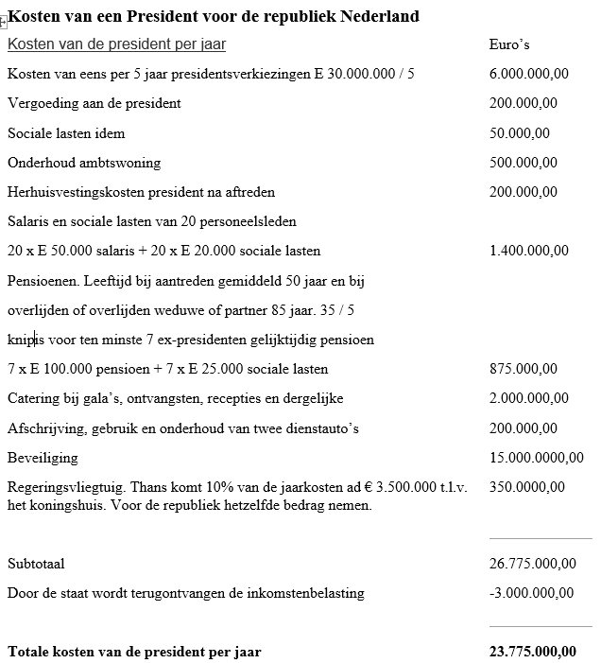
Begrootte kosten voor een president

Slide 6
Stelling 2: Willen we het koningshuis aanhouden (gaat over per erfenis) of gaan we liever over naar een (democratisch gekozen) president?
Betrokken partijen:
Het presidentieel personeel
De belastingbetalende Nederlanders
Wie betaald de te maken kosten voor een steeds terugkerende verkiezingscampagne?

Slide 7
Reflectie
Samenvattend:
het verloop van de discussie;
argumenten die een nieuwe kijk geven op het onderwerp?

